Slide 1
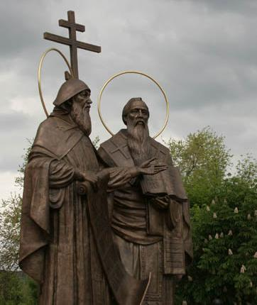
Кирилл и Мефодий
Канонизированы
и почитаются в
православии
как святые
равноапостольные
«учи́тели
слове́нские».

Slide 2
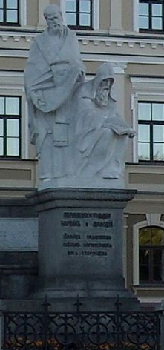
Кирилл и Мефодий происходили из византийского города Фессалоники (Салоники), столицы византийской части Македонии. Их отец Лев происходил из рода богатого и был офицером. В семье было семь сыновей (Мефодий — старший, а Кирилл — младший из них).

Slide 3
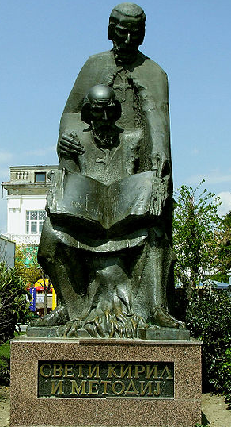
Фессалоники - двуязычный город. Кроме греческого языка, там звучал славянский диалект.
По исследованиям современных лингвистов, он и лег в основу языка переводов Кирилла и Мефодия, а с ними и всего церковнославянского языка.
Анализ языка переводов Кирилла и Мефодия показывает, что они владели славянским языком как родным.

Slide 4
Кирилл обучался у лучших учителей фило софии, диалектике, геометрии, арифметике, риторике, астрономии и разным языкам.
Окончив учение, он принял сан иерея и поступил на службу «хранителем библиотеки» (современное звание академика) при соборе Святой Софии в Константинополе.

Slide 5
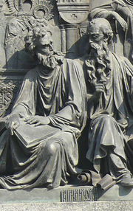
Через некоторое время удалился в один из монастырей на черноморском
побережье. Некоторое время жил в уединении, затем был возвращён в Константинополь и определён преподавать философию в том же Магнаврском университете, где недавно учился сам.

Slide 6
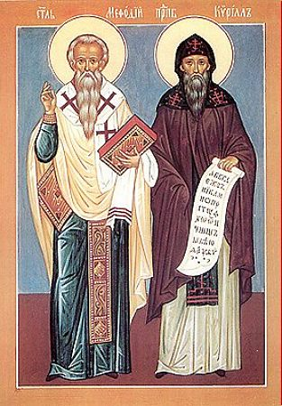
Примерно в 850 году император Михаил III и патриарх Фотий направили Кирилла в Болгарию, где на реке Брегальнице он обратил многих болгар в христианство.
Потом Кирилл познакомил с основами христианства эмира милитенского.

Slide 7
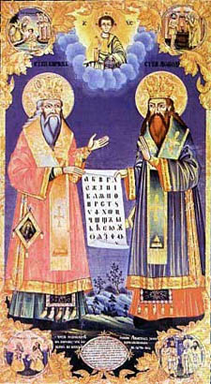
В 856 году Кирилл вместе со своими учениками Климентом, Наумом и Ангеларием пришёл в монастырь, где был настоятелем его брат Мефодий.
В монастыре вокруг Кирилла и Мефодия сложилась группа единомышленников и зародилась мысль о создании славянской азбуки.

Slide 8
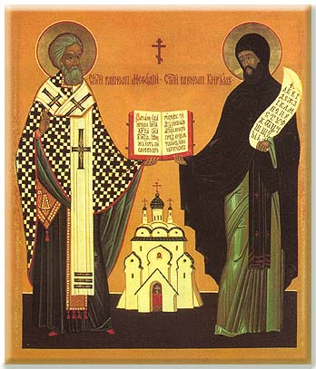
Ученики святых Кирилла и Мефодия:
Константин Преславский
Горазд Охридский
Климент Охридский
Савва Охридский
Наум Охридский
Ангелярий Охридский
Лаврентий

Slide 9
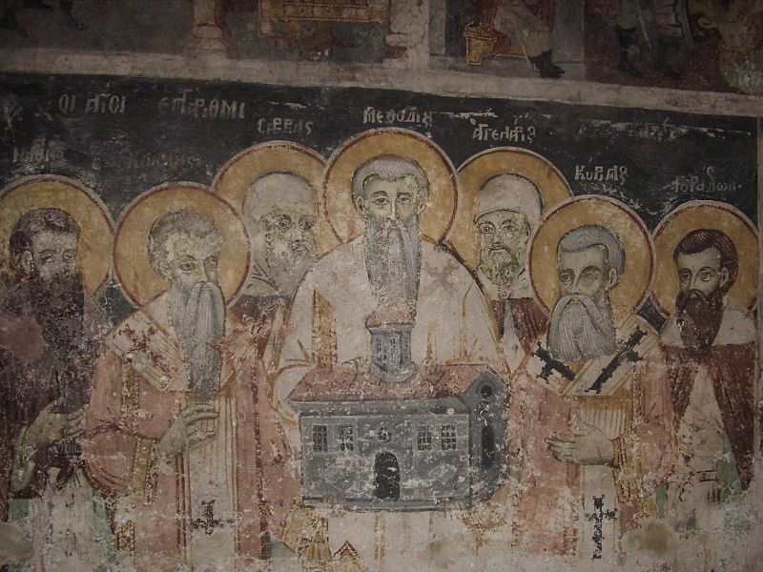
Кирилл и Мефодий с учениками
Фреска монастыря «Святой Наум»(в Республике Македонии).

Slide 10
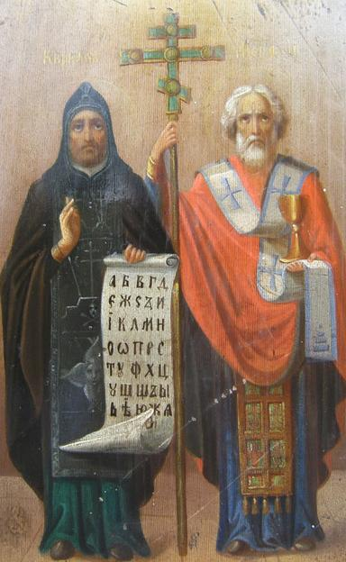
В 862 году в Константинополь явились послы от моравского князя Ростислава с такой просьбой:
«Народ наш исповедует христианскую веру, но у нас нет учителей, которые могли бы объяснить нам веру на нашем родном языке. Пришлите нам таких учителей».

Slide 11
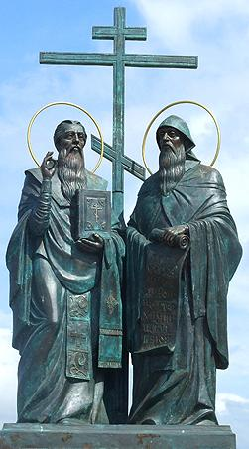
В Моравии Константин и Мефодий продолжали переводить церковные книги с греческого на славянский язык, обучали славян чтению, письму и ведению богослужения на славянском языке.
В Болгарии, Хорватии, Сербии и Киевской Руси азбука, созданная братьями, получила широкое распространение.

Slide 12
24 мая - День славянской
письменности и культуры.
Он совпадает с днём церковного поминовения Кирилла и Мефодия и широко отмечается в настоящее время.

